Slide 1

Зоогостиница «ЗВЕРОПОЛИС»

Slide 2

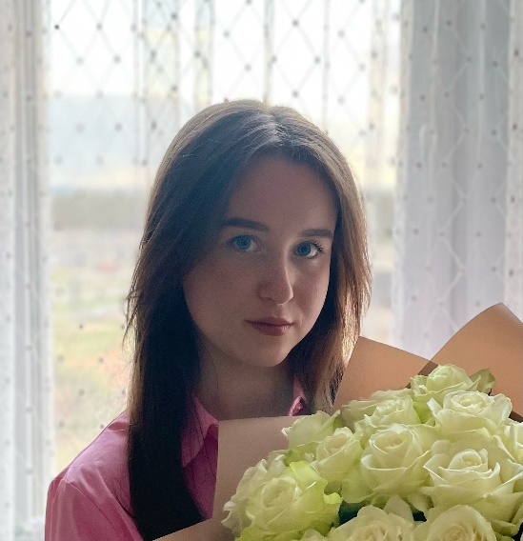
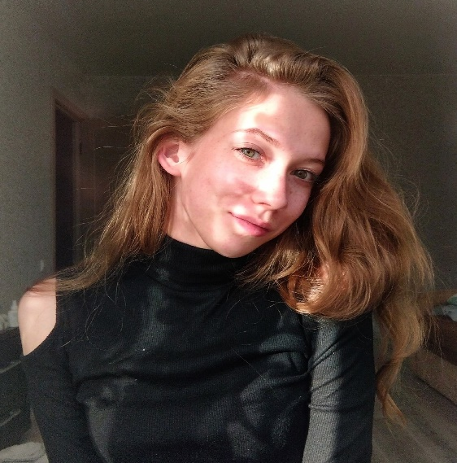
Команда проекта
Рузаева Милана
Студенка УдГУ по направлению «Правовое обеспечение национальной безопасности»
Навыки: работа в команде
Роль: организатор
Шестакова Елизавета
Студенка УдГУ по направлению «Правовое обеспечение национальной безопасности»
Навыки: работа в команде
Роль: главный администратор

Slide 3
Приближается лето, большинство людей уезжают отдыхать и у них имеется домашнее животное, которое они не могут взять с собой или не знают кому его можно оставить. Мы предлагаем организовать зоогостиницу для домашних любимцев, пока их хозяева не могут за ними присматривать.
Проблема

Slide 4
О проекте.
Что есть сейчас.
Предоставление услуг по уходу и передержке животных на время отсутствия их хозяев. мы успели определить какие будут затраты по проекту, наши преимущества по сравнению с конкурентами.

Slide 5

Роль проекта в обеспечении технологического суверенитета страны
Роль | Оценка
Инновационность | Нет
Рынок НТИ | TechNet SafeNet NeuroNet HomeNet | HealthNet SportNet WearNet EduNet
Сквозные технологии | не используются

Slide 6

Целевая аудитория проекта
Мужчина/женщина, 25-60 лет, любитель животных, доход - 40 тыс. рублей

Slide 7
Потенциальный объем рынка
PAM – 20 000 000 в России собак и кошек
TAM – 560 000 в Удмуртии
SAM – 186 000 в Ижевске
SOM – 45 кошек и собак (наши возможности одновременного содержания).
РАМ
20 000 000
SAM
186 000
SOM
45
ТАМ
560 000

Slide 8
Анализ конкурентов
Конкуренты Продукты/Услуги
передержка на дому
Фирмы конкуренты
дом Шилда
Наши преимущества
в качестве дополнительного сервиса питомцам будет доступен целый ряд бесплатный услуг(ежедневний контроль ветеринара, обработка глаз, чистка ушей)
Оружейный град

Slide 9
Бизнес-модель
Ключевые партнёры | Ключевые виды деятельности | Ценностные предложения |  | Взаимоотношения с клиентами | Потребительские сегменты
 | Ключевые ресурсы |  |  | Каналы сбыта
Структура издержек |  |  | Потоки поступления доходов
Цена
Снижение рисков
Доступность
Персональная поддержка
Партнёры (Братец Кролик)
Поставщики (1Корм)
Разрешение проблем (сфера услуг)
Нишевой рынок
Материальные ресурсы
Персонал
Финансы
Прямые (торговые агенты, продажи через интернет, фирменные магазины)
Коммунальные услуги
Аренда помещения
Переменные издержки
Закупка товаров
Реклама
Обустройство и ремонт
Заработная плата
Разовые сделки

Slide 10
Процесс оказания услуги
Заведение будет принимать на временное содержание собак, кошек, грызунов и птиц. В качестве дополнительного сервиса питомцам будет доступен целый ряд бесплатных услуг(ежедневный контроль ветеринара, обработка глаз, чистка ушей), что станет одним из основных конкурентных преимуществ проекта наряду с высоким уровнем сервиса. Гостиница для животных будет работать в среднем ценовом сегменте, при качестве услуг – выше среднего. Средний чек на услуги составит 1300 руб. Прием животного в гостиницу для животных будет осуществляться только при наличии ветеринарного паспорта с указанием всех необходимых прививок.

Slide 11
Цель проекта по SMART
Открытие гостиницы для домашних животных на 45 мест к 01.08.2023г. для оказания услуг по их передержке и временному размещению.

Slide 12
Стартовые инвестиции
Статья затрат | Сумма, руб. | Источник
Аренда помещения | 70.000 | Собственные средства
Закупка необходимых товаров (миски для еды,лотки,вольеры и т.д) | 120.000 | Собственные средства
Реклама | 30.000 | Собственные средства
Обустройство ремонт | 50.000 | Собственные средства
Итог: 270 000 рублей.

Slide 13
Организационный план
Выбранная организационно-правовая форма ИП
Выбранная система налогообложения УСН 6%

Slide 14
Финансовый план
№ | Статья | Ед. изм | Месяц (за 1 год/либо до срока окупаемости) |  |  |  |  |  |  |  |  |  |  |  | ИТОГО
 |  |  | 1 | 2 | 3 | 4 | 5 | 6 | 7 | 8 | 9 | 10 | 11 | 12
БЮДЖЕТ ОПЕРАЦИОННОЙ ДЕЯТЕЛЬНОСТИ
1 | ДОХОДЫ | руб. | 236.500 | 220.400 | 225.250 | 215.500 | 220.500 | 210.320 | 218.300 | 228.500 | 230.150 | 232.250 | 235.500 | 237420 | 2.710 590
2 | РАСХОДЫ | руб. | 310.000 | 220.000 | 180.000 | 180.000 | 173.000 | 172.000 | 175.000 | 172.000 | 173.000 | 173.000 | 171.000 | 171.000 | 2.442 000
2.1 | Постоянные расходы | руб. | 5.000 | 5.000 | 5.000 | 5.000 | 5.000 | 5.000 | 5.000 | 5.000 | 5.000 | 5.000 | 5.000 | 5.000 | 60.000
2.1.2 | Аренда | руб. | 70.000 | 70.000 | 70.000 | 70.000 | 70.000 | 70.000 | 70.000 | 70.000 | 70.000 | 70.000 | 70.000 | 70.000 | 840.000
2.2 | Переменные расходы | руб. | 175.000 | 125.000 | 95.000 | 95.000 | 95.000 | 95.000 | 95.000 | 95.000 | 95.000 | 95.000 | 95.000 | 95.000 | 1.250 000
2.2.1 | Материалы | руб. | 60.000 | 20.000 | 10.000 | 10.000 | 3.000 | 2.000 | 5.000 | 2.000 | 3.000 | 3.000 | 1.000 | 1.000 | 120.000
3 | ПРИБЫЛЬ ДО НАЛОГООБЛОЖЕНИ |  | -73.250 | 17.250 | 57.250 | 57.250 | 64.250 | 65.250 | 62.250 | 65.250 | 64.250 | 64.250 | 66.250 | 66.250 | 268 590
4 | НАЛОГИ |  |  |  | 4.470 |  |  | 11.205 |  |  | 11.505 |  |  | 11.805 | 38.985
5 | ЧИСТАЯ ПРИБЫЛЬ |  | -73.250 | 17.250 | 57.250 | 57.250 | 64.250 | 65.250 | 62.250 | 65.250 | 64.250 | 64.250 | 66.250 | 66.250 | 229 605

Slide 15
Экономика проекта
№ | Показатель | Ед.изм. | ИТОГО
1 | Объем продаж | шт. | 2 100
2 | Доходы от операционной деятельности | руб. | 2.710 590
3 | Расходы от операционной деятельности | руб. | 2.442 000
4 | Прибыль (после налогообложения) | руб. | 268 590
5 | Точка безубыточности | шт. | 660
6 | Точка безубыточности | руб. | 851 900
7 | Срок окупаемости | мес | 9 мес
10 | Рентабельность затрат | % | 0,12

Slide 16
План реализации проекта
Название этапа календарного плана | Длительность этапа, мес | Стоимость, руб.
Изучение рынка по передержке животных | 1 месяц | 1000
Поиск и аренда помещения | 2 недели | 3000
Закупка необходимых товаров (миски для еды, лотки, вольеры, пища для животных и тд.) | 2 недели | 120.000
Размещение информации об услугах в социальных сетях | 1 день | 500
Подбор персонала | 3 недели | 2000
Итого: 126 500 руб.

Slide 17
Координаты команды проекта
Шестакова Елизавета
тел.89124422411
e-mail:shestakova08052004@mail.ru
Рузаева Милана
тел. 89042763766
e-mail:mruzaeva244@gmail.com

Slide 18

Спасибо за внимание!

